Slide 1
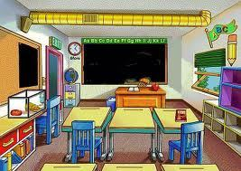
МНОЖЕЊЕ И ДИЈЕЉЕЊЕ РАЗЛОМАКА
Наставник: Дамјана Грбић
ЈУ ОШ „Вук Караџић“
Нови Град

Slide 2
Задаци за вјежбање
Изврши множењe
$2$
а) $8∙\frac{7}{12}=\frac{8}{1}∙\frac{7}{12}=\frac{2∙7}{1∙3}=\frac{14}{3}=4\frac{2}{3}$
$3$
$1 5 1$
б) $\frac{9}{4} ∙\frac{20}{9} ∙\frac{3}{8} ∙2$ $=\frac{9}{4}∙\frac{20}{9}∙\frac{3}{8} ∙\frac{2}{1} =\frac{1∙5∙3}{1∙1∙4}=$
$\frac{15}{4}=3\frac{3}{4}$ $1 1 4$

Slide 3
Задаци за вјежбање
2. Колико је $\frac{3}{5} од \frac{10}{9}?А \frac{10}{9} од \frac{3}{5} ?$
$\frac{3}{5} ∙\frac{10}{9} =\frac{30 :15}{45 :15}=\frac{2}{3}$
$\frac{3}{5} од \frac{10}{9} су \frac{2}{3}.$
Узимајућу у обзир својство комутативности, лако долазимо до закључка да је $\frac{10}{9}$ од $\frac{3}{5}$ такође $\frac{2}{3}.$

Slide 4
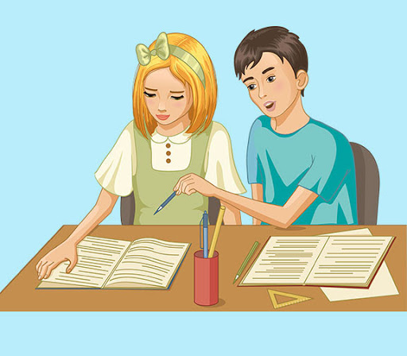
Задаци за вјежбање
3. Броју $\frac{3}{2}$одреди реципрочну вриједност.
Реципрочна вриједност броја $\frac{3}{2} су \frac{2}{3} јер важи:$
$\frac{3}{2}∙\frac{2}{3}=\frac{6}{6} =1$

Slide 5
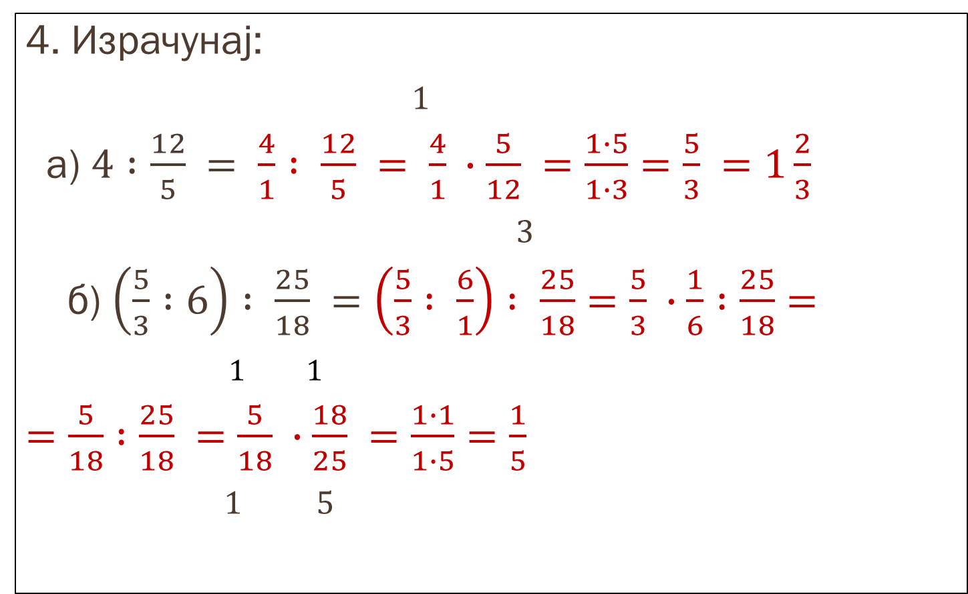
Задаци за вјежбање
4. Израчунај:
$1$
а) $4 :\frac{12}{5} = \frac{4}{1} : \frac{12}{5} = \frac{4}{1} ∙\frac{5}{12} =\frac{1∙5}{1∙3}=\frac{5}{3} =1\frac{2}{3}$
$3$
б) $\left(\frac{5}{3} :6\right) : \frac{25}{18} =\left(\frac{5}{3} : \frac{6}{1}\right) : \frac{25}{18}=\frac{5}{3} ∙\frac{1}{6} :\frac{25}{18}=$
$1 1$
$=\frac{5}{18} :\frac{25}{18} =$ $\frac{5}{18} ∙\frac{18}{25} =\frac{1∙1}{1∙5}=\frac{1}{5}$
$1 5$

Slide 6
Задаци за вјежбање
5. Правоугаоник површине 8 ${dm}^{2}$има дужину $\frac{10}{3}dm.$
Колика је ширина овог правоугаоника?
$P$ $=8 {dm}^{2}$ $a=8 : \frac{10}{3}$
$b$ $=\frac{10}{3} dm$ $b$ $a=\frac{8}{1} ∙\frac{3}{10}$
$a=? а а=\frac{24}{10}=\frac{12}{5}=2\frac{2}{5}dm$
$P$ $=а∙b→а=P:b$

Slide 7
ДОмаћи рад
Збирка задатака, страна 62, задатак 478
страна 64, задатака 491

